Slide 1
과목_학년학기_단원 | suh_p_0302_02
차시명 | 06 나머지가 있는 (몇십)÷(몇)을 알아볼까요
파일명 | suh_p_0302_02_0006
검토 | 담당
수학팀 | 김윤희
문서 HISTORY
번호 | 버전 | 문서 작성일 | 내용 비고 | 작성자 (내선번호) | 검토자
1 | V 1.0 | 2022.06.05 | 문서 발생 | 백지수
2 | V 1.0 | 2022.06.10 | 1차 검토 |  | 김윤희
3 | V 2.0 | 2022.06.14 | 2차 검토 |  | 김예림
4 | V 3.0 | 2022.06.14 | 문서 수정 | 김윤희
5
6
7
8
9
10
11

Slide 2
학습 단계 | 자료명 |  | 프레임 수 | 교과서 정보 | 파일명 | 자료 형태
도입 | 애니 | [도입 애니메이션] 한지 부채 꾸미기 | 1 | 수학 42쪽, 수학 익힘 32~33쪽 | suh_p_0302_02_0006_101_1.html | Html5(애니)
도입 | 생각 열기 | [생각 열기] 한지 나누어 주기 | 1 | 수학 42쪽, 수학 익힘 32~33쪽 | suh_p_0302_02_0006_102_1.html | Html5
도입 | 학습 목표 | 이번 시간에 배울 내용 | 1 |  | suh_p_0302_02_0006_103_1.html | Html5
전개 | 다지기 1 | [다지기 1] 20÷3의 몫을 구하는 방법 알아보기 | 1 | 수학 42쪽, 수학 익힘 32~33쪽 | suh_p_0302_02_0006_201_1.html | Html5
전개 | 다지기 2 | [다지기 2] 수 모형으로 알아보고 계산 원리 형식화하기 (1/2) | 1 | 수학 43쪽, 수학 익힘 32~33쪽 | suh_p_0302_02_0006_202_1.html | Html5
전개 | 개념 확인 | [개념 확인] 수 모형으로 알아보고 계산 원리 형식화하기 (2/2) | 1 | 수학 43쪽, 수학 익힘 32~33쪽 | suh_p_0302_02_0006_202_2.html | Html5
전개 | 키우기1 | [키우기 1] 계산하여 몫과 나머지 구하기 | 1 | 수학 43쪽, 수학 익힘 32~33쪽 | suh_p_0302_02_0006_203_1.html | Html5
전개 | 활동+ | [활동+] 나머지가 있는 (몇십)÷(몇) 직접 해 보기 | 1 |  | suh_p_0302_02_0006_203_2.html | Html5
정리 | 핵심 정리 | 핵심 정리 | 1 |  | suh_p_0302_02_0006_301_1.html | Html5
정리 | 차시 예고 | 다음 시간에 배울 내용 | 1 |  | suh_p_0302_02_0006_302_1.html | Html5
평가 | 확인 문제 | 확인 문제 | 1 |  | suh_p_0302_02_0006_401_1.html | Html5
평가 | 애니 | [창의·융합 자료] 손가락 나눗셈 놀이하기 | 1 |  | suh_p_0301_02_0006_402_1.html | Html5(애니)
총 프레임 수 |  |  | 12

Slide 3


3-2
2. 나눗셈
suh_p_0302_02_0006_101_1
06 나머지가 있는 (몇십)÷(몇)을 알아볼까요
Θ Description & Function
[애니 DVD 개발물]
수학 3-2 지도서\app\resource\contents\lesson02\ops\lesson02\video
[애니 게이트 참고 화면]
한지 부채 꾸미기
애니 파일명 | mm_32_2_05_02_01_ani.mp4

Slide 4





3-2
2. 나눗셈
suh_p_0302_02_0006_102_1
06 나머지가 있는 (몇십)÷(몇)을 알아볼까요
Θ Description & Function
다음 그림의 상황에 대하여 이야기해 봅시다.
탭 이벤트
확대 버튼 풀 팝업창 (다음 슬라이드)
답 칸 클릭하면 답 나타남. 정답 확인 버튼은 정답 가리기로 토글 됨.
남아와 부채 좌우 반전 (하단 교과서 그림 참고)
#1
물음 1
물음 2
물음 3
한지는 몇 장 있나요?
한지 20장, 3모둠
20장이 있습니다.
#4
#2
#3
삽화 파일명 | SA32205.psd 수학 3-2_이미지원본\교과서\032057초등수학교과서3-2-2\Links

Slide 5
3-2
2. 나눗셈
suh_p_0302_02_0006_102_1
06 나머지가 있는 (몇십)÷(몇)을 알아볼까요
Θ Description & Function
<확대 버튼 클릭 시 나타나는 화면>
텍스트 추가
남아와 부채 좌우 반전 (하단 교과서 그림 참고)
야호! 오늘은 내가 기다린 부채 꾸미기를 하는 날이야. 선생님께서는 한지 20장을 3모둠에게 똑같이 나누어 주신대. 우리 모둠은 몇 장을 받을 수 있을까?
#2
#1
삽화 파일명 | SA32205.psd 수학 3-2_이미지원본\교과서\032057초등수학교과서3-2-2\Links

Slide 6
3-2
2. 나눗셈
suh_p_0302_02_0006_102_1
06 나머지가 있는 (몇십)÷(몇)을 알아볼까요
Θ Description & Function
다음 그림의 상황에 대하여 이야기해 봅시다.
답 칸 클릭하면 답 나타남. 정답 확인 버튼은 정답 가리기로 토글 됨.
물음 1
물음 2
물음 3
몇 모둠에게 나누어 주나요?
한지 20장, 3모둠
3모둠입니다.
#1

Slide 7
3-2
2. 나눗셈
suh_p_0302_02_0006_102_1
06 나머지가 있는 (몇십)÷(몇)을 알아볼까요
Θ Description & Function
다음 그림의 상황에 대하여 이야기해 봅시다.
답 칸 클릭하면 답 나타남. 정답 확인 버튼은 정답 가리기로 토글 됨.
물음 1
물음 2
물음 3
한 모둠에 몇 장씩 나누어 줄 수 있는지 어떻게 알 수 있을까요?
한지 20장, 3모둠
20을 3으로 나누면 알 수 있을 것 같습니다.
#1

Slide 8
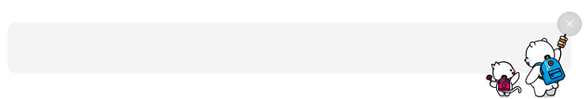
3-2
2. 나눗셈
suh_p_0302_02_0006_103_1
06 나머지가 있는 (몇십)÷(몇)을 알아볼까요
Θ Description & Function
#1
[이번 시간에 배울 내용]
준비물 클릭 시 박스 나타남. 엑스 버튼으로 닫기.
1
이번 시간에는 무엇을 배울까요?
나머지가 있는 (몇십)÷(몇)의 몫과 나머지를 구할 수 있습니다.
나머지가 있는 (몇십)÷(몇)의 계산 원리를 알고 설명할 수 있습니다.
#2
수 모형

Slide 9


3-2
2. 나눗셈
suh_p_0302_02_0006_201_1
06 나머지가 있는 (몇십)÷(몇)을 알아볼까요
Θ Description & Function
한지를 한 모둠에 몇 장씩 줄 수 있고, 몇 장이 남을지 알아봅시다.
탭 이벤트
답 칸 클릭하면 답 나타남. 정답 확인 버튼은 정답 가리기로 토글 됨
확대 버튼 풀팝업 (5번 슬라이드)
남아와 부채 좌우 반전 (하단 교과서 그림 참고)
#1
물음 1
물음 2
물음 3
물음 4
한지를 한 모둠에 몇 장씩 줄 수 있을지 어림해 보세요.
한지 20장, 3모둠
#4
#3
6장쯤 나누어 줄 수 있고, 몇 장이 남을 것 같습니다.
#2
삽화 파일명 | SA32205.psd 수학 3-2_이미지원본\교과서\032057초등수학교과서3-2-2\Links

Slide 10
3-2
2. 나눗셈
suh_p_0302_02_0006_201_1
06 나머지가 있는 (몇십)÷(몇)을 알아볼까요
Θ Description & Function
한지를 한 모둠에 몇 장씩 줄 수 있고, 몇 장이 남을지 알아봅시다.
답 칸 클릭하면 답 나타남. 정답 확인 버튼은 정답 가리기로 토글 됨
물음 1
물음 2
물음 3
물음 4
어떻게 구할 수 있을지 이야기해 보세요.
한지 20장을 세 부분으로 나누어 한 부분의 개수를 셉니다.
남는 것이 몇 장인지도 세어 봅니다.
#1

Slide 11
3-2
2. 나눗셈
suh_p_0302_02_0006_201_1
06 나머지가 있는 (몇십)÷(몇)을 알아볼까요
Θ Description & Function
한지를 한 모둠에 몇 장씩 줄 수 있고, 몇 장이 남을지 알아봅시다.
답 칸 클릭하면 답 나타남. 정답 확인 버튼은 정답 가리기로 토글 됨
물음 1
물음 2
물음 3
물음 4
한지를 한 모둠에 몇 장씩 줄 수 있고, 몇 장이 남을지 구하는 식을 써 보세요.
한지 20장, 3모둠
20÷3
#1

Slide 12
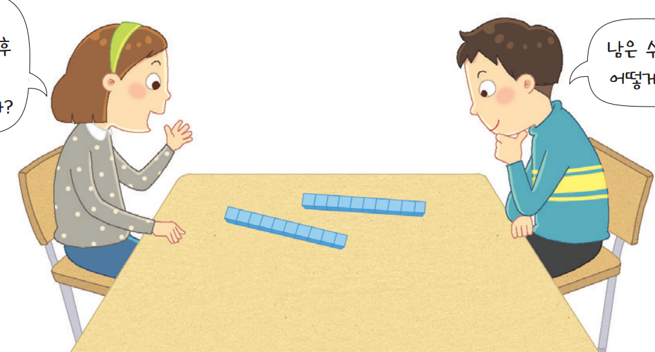



3-2
2. 나눗셈
suh_p_0302_02_0006_201_1
06 나머지가 있는 (몇십)÷(몇)을 알아볼까요
Θ Description & Function
한지를 한 모둠에 몇 장씩 줄 수 있고, 몇 장이 남을지 알아봅시다.
답 칸 클릭하면 답 나타남. 정답 확인 버튼은 정답 가리기로 토글 됨
물음 1
물음 2
물음 3
물음 4
어떻게 계산할 수 있을지 수 모형으로 알아보세요.
남은 수 모형은 어떻게 하지?
십 모형을 모두
일 모형으로 바꾼 후 세 부분으로 똑같이 나누어 볼까?
십 모형 2개를 일 모형 20개로 바꾼 후 일 모형을 3개씩 묶어 구합니다.
#1
삽화 파일명 | img_01.png (말풍선 지우고 새로 써 주세요.) 수학 3-2 지도서\app\resource\contents\lesson02\ops\lesson02\images\mm_32_2_05_03_02

Slide 13
3-2
2. 나눗셈
suh_p_0302_02_0006_201_1
06 나머지가 있는 (몇십)÷(몇)을 알아볼까요
Θ Description & Function
한지를 한 모둠에 몇 장씩 줄 수 있고, 몇 장이 남을지 알아봅시다.
답 칸 클릭하면 답 나타남. 정답 확인 버튼은 정답 가리기로 토글 됨
물음 1
물음 2
물음 3
물음 4
어떻게 계산할 수 있을지 수 모형으로 알아보세요.
남은 수 모형은 어떻게 하지?
십 모형을 모두
일 모형으로 바꾼 후 세 부분으로 똑같이 나누어 볼까?
일 모형 20개를 세 부분으로 똑같이 나누어 구합니다.
#1

Slide 14

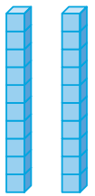

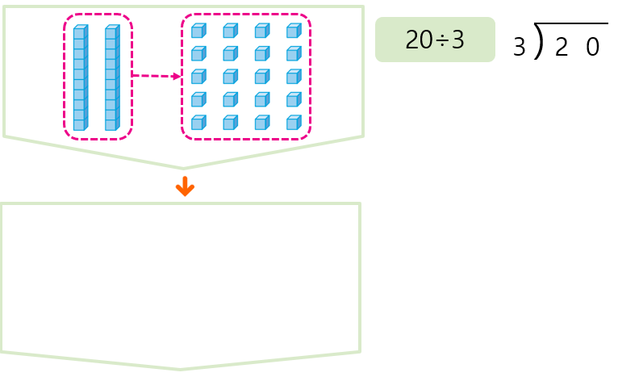




3-2
2. 나눗셈
suh_p_0302_02_0006_202_1
06 나머지가 있는 (몇십)÷(몇)을 알아볼까요
Θ Description & Function
#1
클릭하면 플레이어로 풀이 영상 재생됨. 풀이 영상 링크https://e.tsherpa.co.kr/media/mediaframe3.aspx?mid=M202206247_800k.mp4
화살표 클릭하면 하단의 수 모형과 오른쪽 수식이 나타남. 첫 진입화면 참고. 화살표 상하로 움직이는 이벤트 있음.
20÷3을 어떻게 계산하는지 알아봅시다.
보기
물음 1
물음 2
)
20÷3
3
2 0
#2
6
일의 자리
)
3
2 0
1 8
←3×6
2
←나머지
삽화 파일명 | SC32205.ai 수학 3-2_이미지원본\교과서\032057초등수학교과서3-2-2\Links

Slide 15


3-2
2. 나눗셈
suh_p_0302_02_0006_202_1
06 나머지가 있는 (몇십)÷(몇)을 알아볼까요
Θ Description & Function
20÷3를 어떻게 계산하는지 알아봅시다.
답 칸 클릭하면 답 나타남. 정답 확인 버튼은 정답 가리기로 토글 됨.
천재 교과서 캐릭터 사용. 캐릭터를 클릭하면 위쪽으로 말풍선이 나타나고 내레이션이 나옴. (다음 슬라이드)
클릭 이벤트 없이 진입화면부터 그림이 모두 보임.
보기
물음 1
물음 2
20÷3의 몫은 얼마인가요?
6입니다.
#3
#2
#1
삽화 파일명 | SC32205.ai 수학 3-2_이미지원본\교과서\032057초등수학교과서3-2-2\Links

Slide 16
3-2
2. 나눗셈
suh_p_0302_02_0006_202_1
06 나머지가 있는 (몇십)÷(몇)을 알아볼까요
Θ Description & Function
20÷3를 어떻게 계산하는지 알아봅시다.
< 캐릭터 클릭 시 나타나는 화면>
캐릭터를 클릭하면 위로 말풍선이 나타나고 내레이션이 나옴.
내레이션: 재클릭 시 말풍선 사라지고 내레이션 멈춤. 1학기 때 발주 나간 음성 그대로 사용.
보기
물음 1
물음 2
20÷3의 몫은 얼마인가요?
6입니다.
어림한 값과 계산한 값을 비교해볼까?
suh_p_0301_01_0002_202_1
내레이션: 켄 캐릭터(남)
어림한 값과 계산한 값을
비교해볼까?

Slide 17

3-2
2. 나눗셈
suh_p_0302_02_0006_202_1
06 나머지가 있는 (몇십)÷(몇)을 알아볼까요
Θ Description & Function
20÷3를 어떻게 계산하는지 알아봅시다.
답 칸 클릭하면 답 나타남. 정답 확인 버튼은 정답 가리기로 토글 됨.
풀 팝업창 (다음 슬라이드)
보기
물음 1
물음 2
계산하는 방법을 말해 보세요.
식 보기
#2
십의 자리 수 2에는 3이 들어갈 수 없으므로 일의 자리까지 계산합니다.
20에는 3이 6번 들어가므로 몫의 일의 자리에 6을 씁니다.
20에서 3과 6의 곱이 18을 빼면 2가 남으므로 2를 내려 씁니다.
2는 더 이상 3으로 나누어지지 않으므로 몫은 6이고 2가 남습니다.
#1

Slide 18

3-2
2. 나눗셈
suh_p_0302_02_0006_202_1
06 나머지가 있는 (몇십)÷(몇)을 알아볼까요
Θ Description & Function
<식 보기 버튼 클릭하면 나타나는 화면>
)
20÷3
3
2 0
6
일의 자리
)
3
2 0
1 8
←3×6
2
←나머지
삽화 파일명 | SC32205.ai 수학 3-2_이미지원본\교과서\032057초등수학교과서3-2-2\Links

Slide 19


3-2
2. 나눗셈
suh_p_0302_02_0006_202_2
06 나머지가 있는 (몇십)÷(몇)을 알아볼까요
Θ Description & Function
20÷3를 어떻게 계산하는지 알아봅시다.
개념 정리 학습창
답 칸 클릭하면 답 나타남.
답 칸 별도 박스 사용
답 칸 내 텍스트 색상은 빨간색
답 확인 버튼 없음
#1
#2~4
20을 3으로 나누면 이 6이고 2가 남습니다.
이때 2를 20÷3의 라고 합니다.
몫
나머지
6
←몫
20÷3＝6 ··· 2
이러한 식도
나눗셈식이라고 해.
)
3
2 0
1 8
몫
나머지
2
←나머지
나머지가 없으면 나머지가 0이라고 말할 수 있습니다.
나머지가 0일 때, 고 합니다.
나누어떨어진다
#5

Slide 20

3-2
2. 나눗셈
suh_p_0302_02_0006_203_1
06 나머지가 있는 (몇십)÷(몇)을 알아볼까요
Θ Description & Function
계산해 봅시다.
풀이 확인 팝업창 (다음 슬라이드)
답 칸 클릭하면 답 나타남. 정답 확인 버튼은 정답 가리기로 토글 됨.
답 칸 클릭하면 파란색 텍스트가 함께 나타남.
5
2 2
30÷4＝
…
)
)
7 2
9
5 0
4
9 0
4 5
8
5
#3
1 0
#3
8
70÷3＝
…
23 1
2
#1
#2

Slide 21
3-2
2. 나눗셈
suh_p_0302_02_0006_203_1
06 나머지가 있는 (몇십)÷(몇)을 알아볼까요
Θ Description & Function
계산해 봅시다.
<풀이 확인 클릭 시 나타나는 화면>
5
2 2
30÷4＝
…
)
)
7 2
풀이
9
5 0
4
9 0
9
2 2
7
2 3
4 5
8
)
)
)
)
5
5 0
4
9 0
4
3 0
3
7 0
5
1 0
4 5
8
2 8
6
8
70÷3＝
…
23 1
5
1 0
2
1 0
2
8
9
2
1

Slide 22
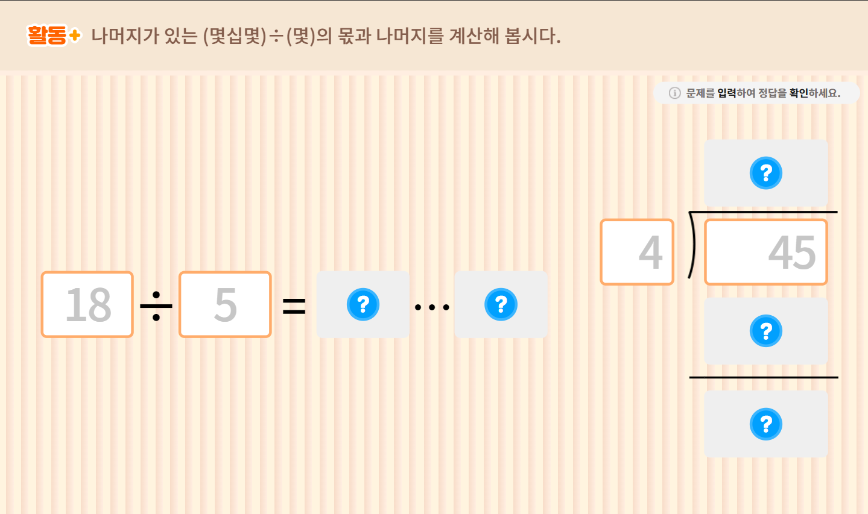
3-2
2. 나눗셈
suh_p_0302_02_0006_203_2
06 나머지가 있는 (몇십)÷(몇)을 알아볼까요
Θ Description & Function
#1
기존 개발물 활용.
https://cdata2.tsherpa.co.kr/tsherpa/MultiMedia/Flash/2020/curri/index.html?flashxmlnum=bjsjs0420&classa=A8-C1-32-MM-MM-04-03-04-0-0-0-0&classno=MM_32_04/suh_0302_02_0006/suh_0302_02_0006_205_1.html
2. 숫자 변경 →30
3. 숫자 변경 →4
4. 숫자 변경 →9
5. 숫자 변경 →50
나머지가 있는 (몇십)÷(몇)의 몫과 나머지를 계산해 봅시다.
#4
#5
#2
#3

Slide 23
3-2
2. 나눗셈
suh_p_0302_02_0006_301_1
06 나머지가 있는 (몇십)÷(몇)을 알아볼까요
Θ Description & Function
핵심 정리
1. 답 칸 클릭하면 답 나타남.
[ 나머지가 있는 (몇십)÷(몇)의 몫과 나머지 구하기 ]
나누어지는 수를 나누는 수로 나누고 남은 수를
라고 합니다.
나머지
#1
6
)
3
2 0
1 8
3×6
2
나머지
나머지가 없으면 나머지가 0이라고 말하고,
고 합니다.
나누어떨어진다

Slide 24


3-2
2. 나눗셈
suh_p_0302_02_0006_302_1
06 나머지가 있는 (몇십)÷(몇)을 알아볼까요
Θ Description & Function
#1
[다음 시간에 배울 내용]
준비물 클릭 시 박스 나타남. 엑스 버튼으로 닫기.
1
다음 시간에는 무엇을 배울까요?
나머지가 있는 (몇십몇)÷(몇)을 알아볼까요
44~45쪽
34~35쪽
#2
수 모형

Slide 25
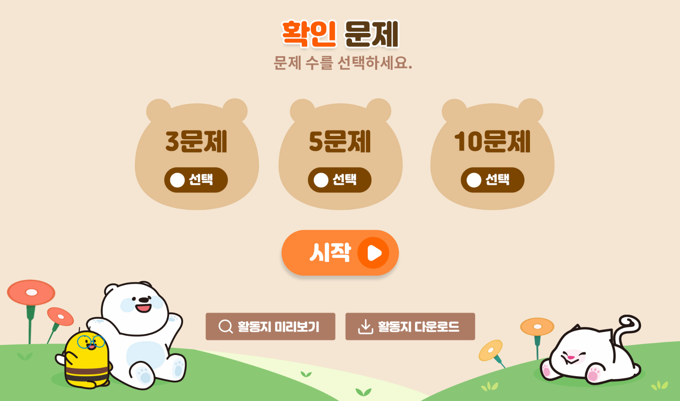
3-2
2. 나눗셈
suh_p_0302_02_0006_401_1
06 나머지가 있는 (몇십)÷(몇)을 알아볼까요
Θ Description & Function
#1
[확인 문제] 게이트
활동지 다운로드 버튼
3~4학년군_수학(박)3-2_확인문제_2_06차시.hwp
3. 활동지 다운로드 버튼은 게이트 화면에만 있음
#2~3

Slide 26

3-2
2. 나눗셈
suh_p_0302_02_0006_401_1
06 나머지가 있는 (몇십)÷(몇)을 알아볼까요
Θ Description & Function
문제 1
문제 2
문제 3
문제 4
문제 5
문제 6
문제 7
문제 8
문제 9
문제 10
풀이 확인 팝업창 (다음 슬라이드)
답 칸 클릭하면 답 나타남. 정답 확인 버튼은 정답 가리기로 토글 됨.
안에 알맞은 수를 써넣으시오.
30÷7＝
…
…
4
2
50÷6＝
8
2
#1
#2

Slide 27
3-2
2. 나눗셈
suh_p_0302_02_0006_401_1
06 나머지가 있는 (몇십)÷(몇)을 알아볼까요
Θ Description & Function
문제 1
문제 2
문제 3
문제 4
문제 5
문제 6
문제 7
문제 8
문제 9
문제 10
안에 알맞은 수를 써넣으시오.
30÷7＝
…
…
4
2
50÷6＝
8
2
풀이
4
8
)
)
7
3 0
6
5 0
2 8
4 8
2
2

Slide 28
3-2
2. 나눗셈
suh_p_0302_02_0006_401_1
06 나머지가 있는 (몇십)÷(몇)을 알아볼까요
Θ Description & Function
문제 1
문제 2
문제 3
문제 4
문제 5
문제 6
문제 7
문제 8
문제 9
문제 10
풀이 확인 팝업창 (다음 슬라이드)
답 칸 클릭하면 답 나타남. 정답 확인 버튼은 정답 가리기로 토글 됨.
계산해 보시오.
1
3
8
)
)
50÷7＝
…
6
8 0
8
7 0
7
1
6
6
4
2
0
6
40÷6＝
…
6
4
1
8
2
#1
#2

Slide 29
3-2
2. 나눗셈
suh_p_0302_02_0006_401_1
06 나머지가 있는 (몇십)÷(몇)을 알아볼까요
Θ Description & Function
문제 1
문제 2
문제 3
문제 4
문제 5
문제 6
문제 7
문제 8
문제 9
문제 10
<풀이 확인 클릭 시 나타나는 화면>
계산해 보시오.
1
3
8
)
)
50÷7＝
…
6
8 0
8
7 0
풀이
7
1
7
6
6
1 3
6
4
8
)
)
)
)
7
5 0
6
4 0
6
8 0
8
7 0
2
0
6
4 9
3 6
6
6 4
40÷6＝
…
2 0
1
6
4
4
1
8
6
1 8
2
2

Slide 30




3-2
2. 나눗셈
suh_p_0302_02_0006_401_1
06 나머지가 있는 (몇십)÷(몇)을 알아볼까요
Θ Description & Function
문제 1
문제 2
문제 3
문제 4
문제 5
문제 6
문제 7
문제 8
문제 9
문제 10
풀이 확인 팝업창 (다음 슬라이드)
답 칸 클릭하면 답 나타남. 정답 확인 버튼은 정답 가리기로 토글 됨.
구해야 할 것 / 주어진 것 소스 사용
미술 시간에 색종이 40장을 한 사람에게 9장씩 나누어 주려고 합니다. 몇 명에게 줄 수 있고, 몇 장이 남는지 구해 보시오.
#3
40÷9＝4 ··· 4
4
4
명에게 줄 수 있고, 장이 남습니다.
#1
#2

Slide 31
3-2
2. 나눗셈
suh_p_0302_02_0006_401_1
06 나머지가 있는 (몇십)÷(몇)을 알아볼까요
Θ Description & Function
문제 1
문제 2
문제 3
문제 4
문제 5
문제 6
문제 7
문제 8
문제 9
문제 10
<풀이 확인 클릭 시 나타나는 화면>
미술 시간에 색종이 40장을 한 사람에게 9장씩 나누어 주려고 합니다. 몇 명에게 줄 수 있고, 몇 장이 남는지 구해 보시오.
40÷9＝4 ··· 4
풀이
4
4
명에게 줄 수 있고, 장이 남습니다.
40장을 한 사람에게 9장씩 나누어 주므로 40÷9입니다.
4
)
9
4 0
3 6
따라서 한 사람에게 9장씩, 4명에게 나누어 줄 수 있고 4장이 남습니다.
4

Slide 32
3-2
2. 나눗셈
suh_p_0302_02_0006_401_1
06 나머지가 있는 (몇십)÷(몇)을 알아볼까요
Θ Description & Function
문제 1
문제 2
문제 3
문제 4
문제 5
문제 6
문제 7
문제 8
문제 9
문제 10
풀이 확인 팝업창 (다음 슬라이드)
답 칸 클릭하면 답 나타남. 정답 확인 버튼은 정답 가리기로 토글 됨.
다음 중 6으로 나누었을 때 나머지가 2인 수를 찾아보시오.
40 50 60 70
50
#1
#2

Slide 33
3-2
2. 나눗셈
suh_p_0302_02_0006_401_1
06 나머지가 있는 (몇십)÷(몇)을 알아볼까요
Θ Description & Function
문제 1
문제 2
문제 3
문제 4
문제 5
문제 6
문제 7
문제 8
문제 9
문제 10
<풀이 확인 클릭 시 나타나는 화면>
다음 중 6으로 나누었을 때 나머지가 2인 수를 찾아보시오.
40 50 60 70
풀이
6
8
1 0
1 1
)
)
)
)
6
4 0
6
5 0
6
6 0
6
7 0
3 6
4 8
50
6 0
6
4
2
0
1 0
6
4
이므로 6으로 나누었을 때 나머지가 2인 수는 50입니다.

Slide 34



3-2
2. 나눗셈
suh_p_0302_02_0006_401_1
06 나머지가 있는 (몇십)÷(몇)을 알아볼까요
Θ Description & Function
문제 1
문제 2
문제 3
문제 4
문제 5
문제 6
문제 7
문제 8
문제 9
문제 10
풀이 확인 팝업창 (다음 슬라이드)
답 칸 클릭하면 답 나타남. 정답 확인 버튼은 정답 가리기로 토글 됨.
다음 중 나머지가 가장 큰 나눗셈을 찾아 기호를 써 보시오.
70÷6
40÷7
50÷3
#1
#2

Slide 35
3-2
2. 나눗셈
suh_p_0302_02_0006_401_1
06 나머지가 있는 (몇십)÷(몇)을 알아볼까요
Θ Description & Function
문제 1
문제 2
문제 3
문제 4
문제 5
문제 6
문제 7
문제 8
문제 9
문제 10
<풀이 확인 클릭 시 나타나는 화면>
다음 중 나머지가 가장 큰 나눗셈을 찾아 기호를 써 보시오.
70÷6
40÷7
50÷3
풀이
1 1
5
1 6
)
)
)
6
7 0
7
4 0
3
5 0
6
3 5
3
1 0
5
2 0
6
1 8
4
2
이므로 나머지가 가장 큰 나눗셈은 40÷7입니다.

Slide 36


3-2
2. 나눗셈
suh_p_0302_02_0006_401_1
06 나머지가 있는 (몇십)÷(몇)을 알아볼까요
Θ Description & Function
문제 1
문제 2
문제 3
문제 4
문제 5
문제 6
문제 7
문제 8
문제 9
문제 10
풀이 확인 팝업창 (다음 슬라이드)
답 칸 클릭하면 답 나타남. 정답 확인 버튼은 정답 가리기로 토글 됨.
나눗셈의 몫과 나머지를 구하시오.
40÷9
몫
4
나머지
4
몫
나머지
50÷6
몫
8
나머지
2
몫
나머지
#1
#2

Slide 37
3-2
2. 나눗셈
suh_p_0302_02_0006_401_1
06 나머지가 있는 (몇십)÷(몇)을 알아볼까요
Θ Description & Function
문제 1
문제 2
문제 3
문제 4
문제 5
문제 6
문제 7
문제 8
문제 9
문제 10
<풀이 확인 클릭 시 나타나는 화면>
나눗셈의 몫과 나머지를 구하시오.
40÷9
몫
4
나머지
4
몫
나머지
50÷6
몫
8
나머지
2
풀이
몫
나머지
4
8
)
)
9
4 0
6
5 0
3 6
4 8
4
2

Slide 38


3-2
2. 나눗셈
suh_p_0302_02_0006_401_1
06 나머지가 있는 (몇십)÷(몇)을 알아볼까요
Θ Description & Function
문제 1
문제 2
문제 3
문제 4
문제 5
문제 6
문제 7
문제 8
문제 9
문제 10
풀이 확인 팝업창 (미니 팝업)
답 칸 클릭하면 답 나타남. 정답 확인 버튼은 정답 가리기로 토글 됨. (정답 확인 버튼 클릭 시 정답인 O표만 나옴, X표는 안나옴.)
각 빈칸을 클릭하면 O 또는 X 나오도록 해주세요. (O표 클릭시 – O표 나오고 유지) (X표 클릭시 – X표 나왔다가 사라짐) 정오답 클릭음 있음.
6으로 나누었을 때 나머지가 없는 수를 고르시오.
50
60
70
#3
#3
#3
#1
풀이
50÷6＝8 ··· 2
60÷6＝10
70÷6＝11 ··· 4
#1
#2

Slide 39

3-2
2. 나눗셈
suh_p_0302_02_0006_401_1
06 나머지가 있는 (몇십)÷(몇)을 알아볼까요
Θ Description & Function
문제 1
문제 2
문제 3
문제 4
문제 5
문제 6
문제 7
문제 8
문제 9
문제 10
풀이 확인 팝업창 (미니 팝업)
답 칸 클릭하면 답 나타남. 정답 확인 버튼은 정답 가리기로 토글 됨. (정답 확인 버튼 클릭 시 정답인 O표만 나옴, X표는 안나옴.)
각 빈칸을 클릭하면 O 또는 X 나오도록 해주세요. (O표 클릭시 – O표 나오고 유지) (X표 클릭시 – X표 나왔다가 사라짐) 정오답 클릭음 있음.
나머지가 4가 될 수 없는 식을 찾아 표 하시오.
#3
#3
#3
#3
÷5
÷3
÷7
÷6
#1
풀이
나머지가 4가 되려면 나누는 수는 4보다 커야 합니다.
÷3은 나누는 수가 3이므로 나머지는 3보다 작은 수가 나옵니다.
#1
#2

Slide 40
3-2
2. 나눗셈
suh_p_0302_02_0006_401_1
06 나머지가 있는 (몇십)÷(몇)을 알아볼까요
Θ Description & Function
문제 1
문제 2
문제 3
문제 4
문제 5
문제 6
문제 7
문제 8
문제 9
문제 10
풀이 확인 팝업창 (다음 슬라이드)
답 칸 클릭하면 답 나타남. 정답 확인 버튼은 정답 가리기로 토글 됨.
구해야 할 것 / 주어진 것 소스 사용.
고무줄이 30개 있습니다. 4명이 똑같이 나누어 갖는다면 한 명이 고무줄을 몇 개씩 가질 수 있고, 몇 개가 남을지 구하시오.
#3
…
30÷4＝7 2
한 명이 개씩 가질 수 있고, 개가 남습니다.
7
2
#1
#2

Slide 41
3-2
2. 나눗셈
suh_p_0302_02_0006_401_1
06 나머지가 있는 (몇십)÷(몇)을 알아볼까요
Θ Description & Function
문제 1
문제 2
문제 3
문제 4
문제 5
문제 6
문제 7
문제 8
문제 9
문제 10
<풀이 확인 클릭 시 나타나는 화면>
고무줄이 30개 있습니다. 4명이 똑같이 나누어 갖는다면 한 명이 고무줄을 몇 개씩 가질 수 있고, 몇 개가 남을지 구하시오.
…
풀이
30÷4＝7 2
한 명이 개씩 가질 수 있고, 개가 남습니다.
7
2
고무줄 30개를 4명이 똑같이 나누어 가지므로 30÷4입니다.
7
)
4
3 0
2 8
2
따라서 한 명이 7개씩 가질 수 있고 2개가 남습니다.

Slide 42
3-2
2. 나눗셈
suh_p_0302_02_0006_401_1
06 나머지가 있는 (몇십)÷(몇)을 알아볼까요
Θ Description & Function
문제 1
문제 2
문제 3
문제 4
문제 5
문제 6
문제 7
문제 8
문제 9
문제 10
풀이 확인 팝업창 (다음 슬라이드)
답 칸 클릭하면 답 나타남. 정답 확인 버튼은 정답 가리기로 토글 됨.
구해야 할 것 / 주어진 것 소스 사용.
한 묶음에 10송이씩 8묶음이 있는 장미를 한 사람에게 7송이씩 나누어 주면 몇 명에게 나누어 줄 수 있고, 몇 송이가 남는지 구하시오.
#3
…
80÷7＝11 3
명에게 줄 수 있고, 송이가 남습니다.
11
3
#1
#2

Slide 43
3-2
2. 나눗셈
suh_p_0302_02_0006_401_1
06 나머지가 있는 (몇십)÷(몇)을 알아볼까요
Θ Description & Function
문제 1
문제 2
문제 3
문제 4
문제 5
문제 6
문제 7
문제 8
문제 9
문제 10
<풀이 확인 클릭 시 나타나는 화면>
한 묶음에 10송이씩 8묶음이 있는 장미를 한 사람에게 7송이씩 나누어 주면 몇 명에게 나누어 줄 수 있고, 몇 송이가 남는지 구하시오.
풀이
…
한 묶음에 10송이씩 8묶음인 장미는 총 80송이입니다.
80송이를 7송이씩 나누어주려면 80÷7입니다.
80÷7＝11 3
1 1
명에게 줄 수 있고, 송이가 남습니다.
)
11
3
7
8 0
7
1 0
7
이므로 11명에게 나누어 줄 수 있고,
남는 장미는 3송이입니다.
3

Slide 44

3-2
2. 나눗셈
suh_p_0302_02_0006_401_1
06 나머지가 있는 (몇십)÷(몇)을 알아볼까요
Θ Description & Function
문제 1
문제 2
문제 3
문제 4
문제 5
문제 6
문제 7
문제 8
문제 9
문제 10
[칭찬하기 클릭 시 화면]
1. 칭찬하기 버튼 클릭 시 나타나는 텍스트는 아래 3가지 랜덤으로 반영(3가지 중 1개 랜덤)
→노력해줘서 고마워!
→정말 대단해!
→네가 참 자랑스러워!
#1

Slide 45
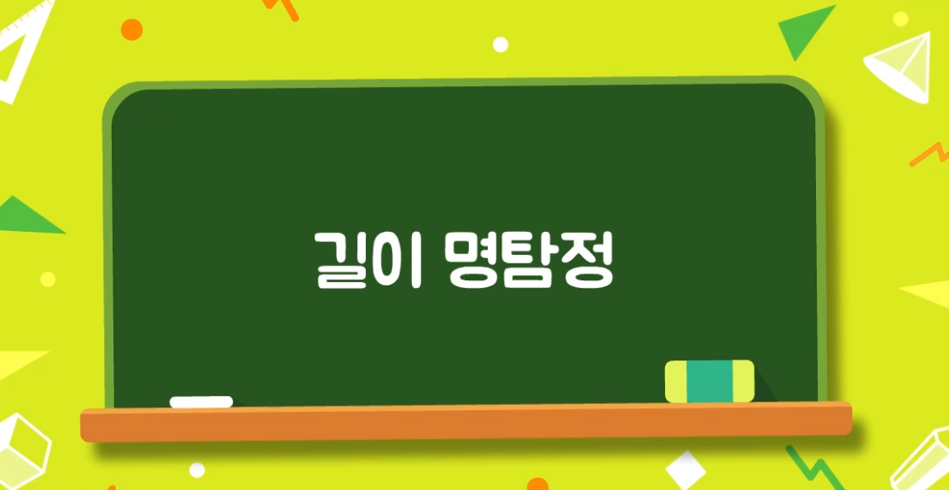
3-2
2. 나눗셈
suh_p_0302_02_0006_402_1
06 나머지가 있는 (몇십)÷(몇)을 알아볼까요
Θ Description & Function
[애니 DVD 개발물]
수학 3-2 지도서\app\resource\contents\lesson02\ops\lesson02\video
[애니 게이트 참고 화면]
손가락 나눗셈 놀이하기
애니 파일명 | mm_32_2_05_06_04_ani.mp4

